Slide 1
Het mysterie Barbara Van Nieuwenbourgh en Marie Anne Doublé

Slide 2
Voormoeders
Van de Wattijne Zoë (1925) x (1917) Hebbrecht Firmin
Claeys Germaine (1906) x (1901) Van de Wattijne Henri Florimond
De Wispelaere Cordula (1874) x (1864) Claeys Francies
Heirbrant Bernardina (1829) x (1819) De Wispelaere Charles-Louis
Lekens Blandina (1803) x (1797) Herbrant Francies
https://nl.wikipedia.org/wiki/Franse_republikeinse_kalender https://www.gentools.be/repkalender.htm
Meire Rosa (1775) x (1755) Lekens Judocus
Gillis Johanna (1747) x (1746) Meire Joseph

Slide 3
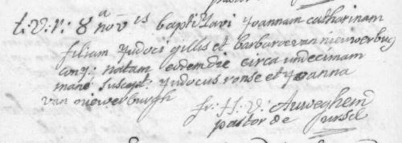
Joanna Catharina Gillis
Van Nieuwenbourgh Barbara (1722) x (1714) Gillis Judocus

Slide 6
Barbara Van Nieuwerburg – overleden in 1763
Joanna Catharina Gillis – geboren in 1747
16 of 15 jaar Staet van Goed?
Google: Staten van goed Ursel
https://www.familiekundevlaanderen-meetjesland.be/web/documentatiecentrum-aalter/

Slide 7
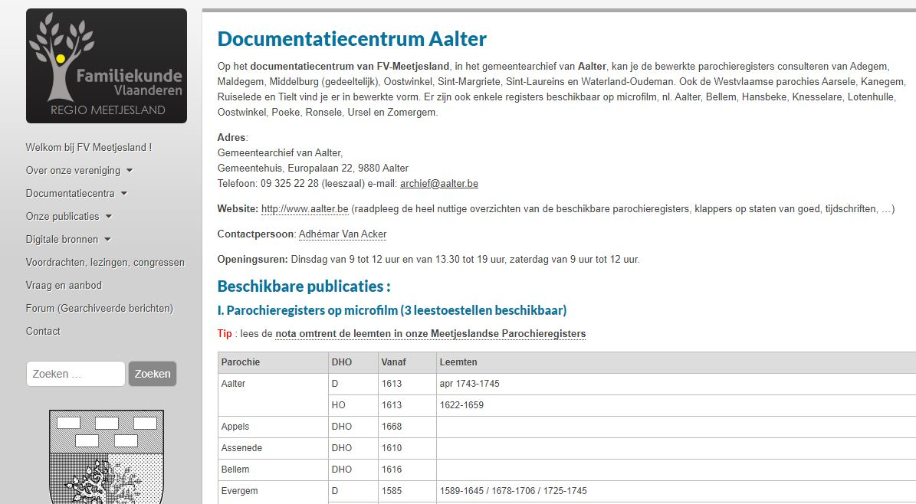

Slide 8
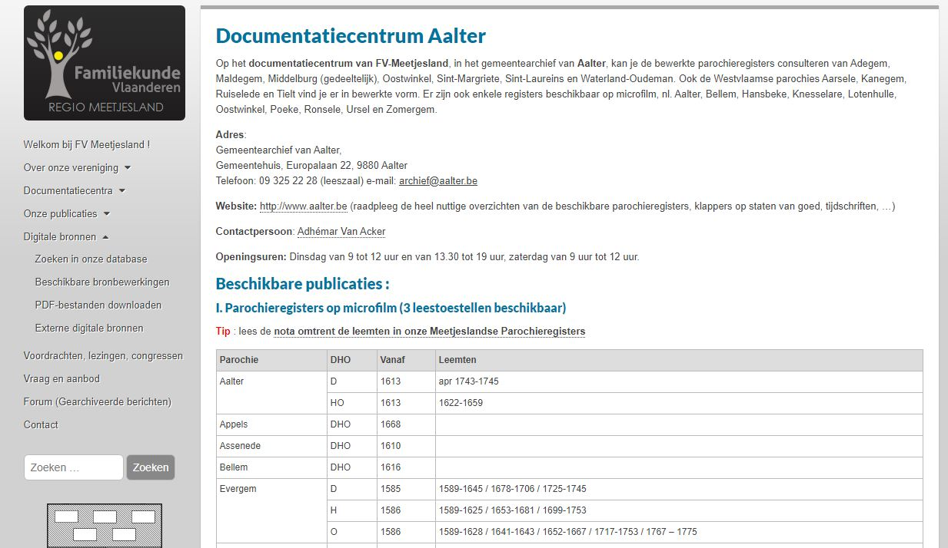

Slide 9
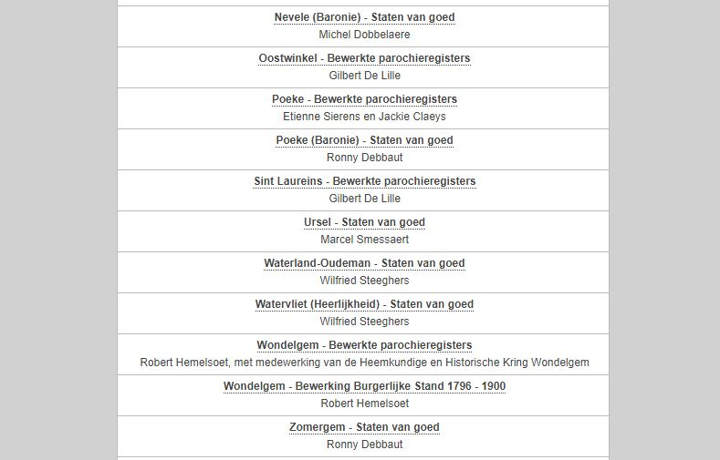

Slide 10
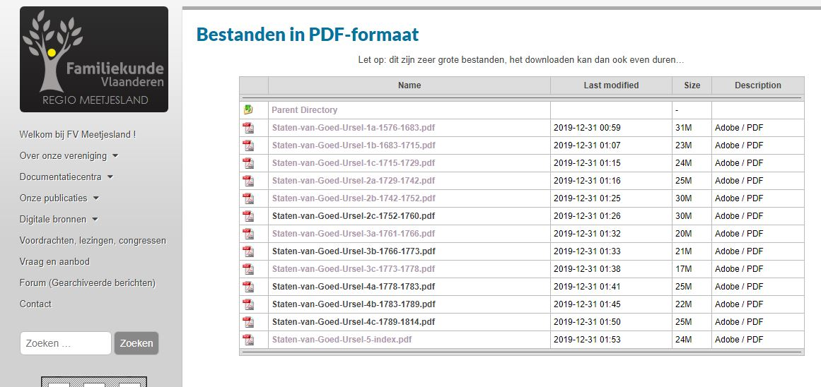

Slide 11
Index Staet van Goed
opgemaakt bij overlijden van Barbara Van Nieuwerburgh – 17/01/1763

Slide 12
Marie Anna Terrelinck / Teirlynck / Teirlinck
of
Marie Anna Doblé (OVE) / Doublé (SVG) / Dobblij (HUW)
Theerlynck: bijnaam voor de dobbelaar, die met teerlingen of dobbelstenen speelt. Heeft de pastoor de familienaam “vertaald”?
Was de moeder van Marie Anna, voorheen of nadien, getrouwd met een Teirlynck? Heeft de pastoor de naam van een stiefvader “overgenomen”?
Zelf heb ik een voorkeur voor de tweede optie.

Slide 13
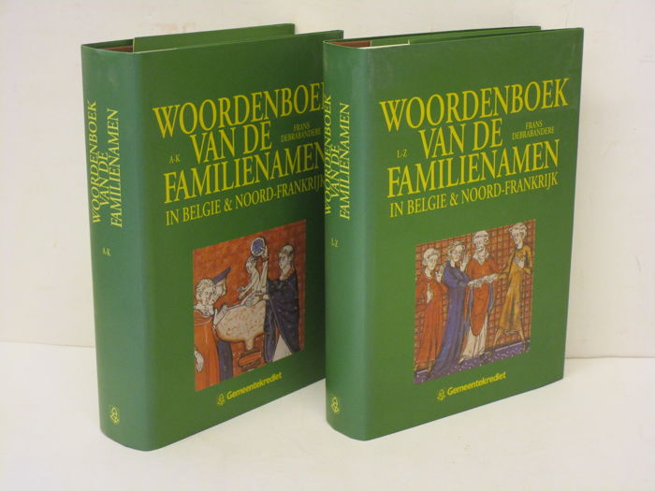

Slide 14
Matthias Van Nieuwerburgh huwt vier maal.
X Ursel, 13/06/1716 DOBBELAERE Pieternelle
X Ursel, 26/11/1718 DOUBLE Maria Anna
X VAN PETEGHEM Theresia
X Knesselare, 11/12/1734 Dhoore Joanna Theresia

Slide 15
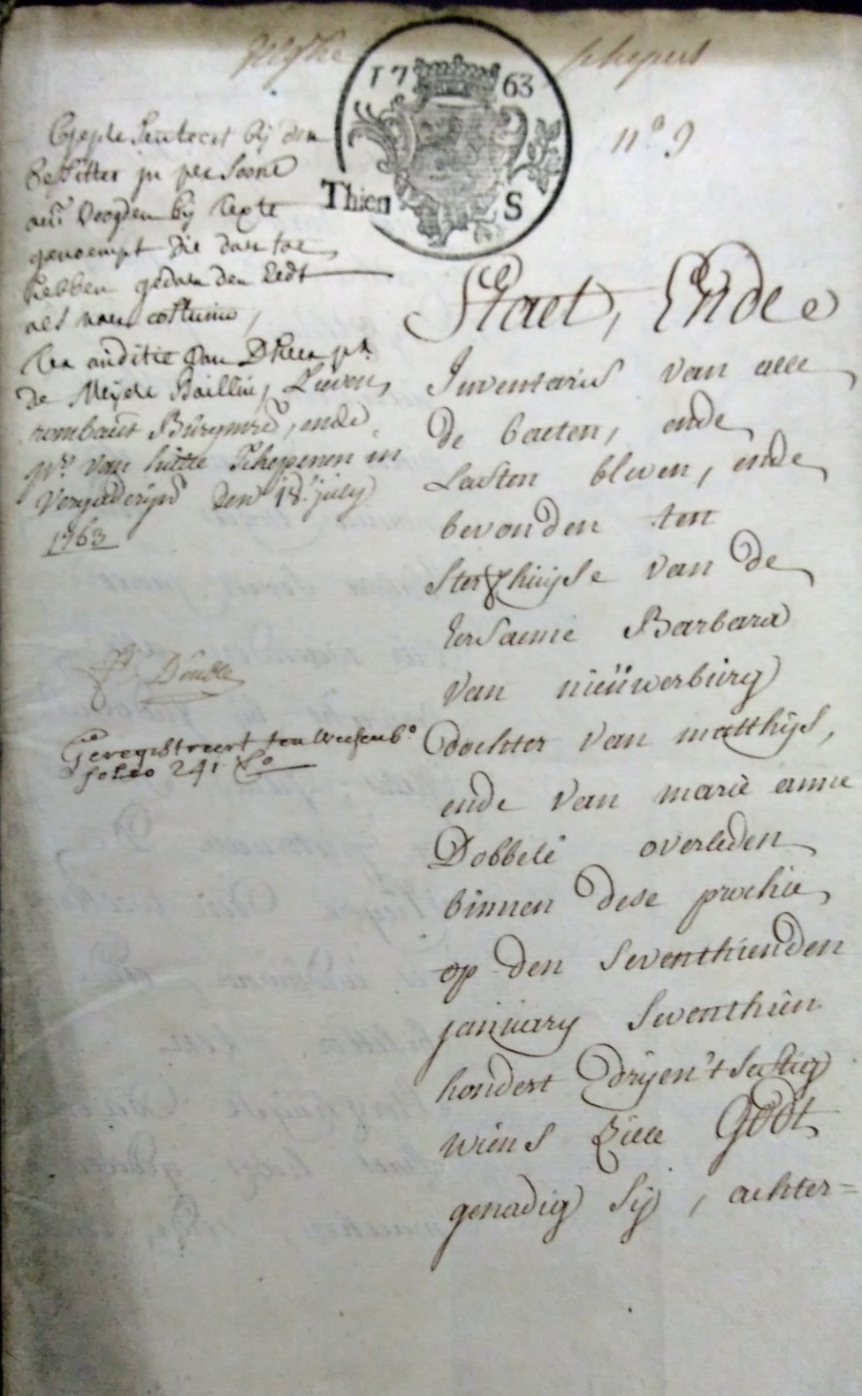
Staet van Goed
Barbara Van Nieuwerburgh 17/01/1763 – 18/07/1763

Slide 16
Index Staet van Goed
opgemaakt bij overlijden van Maria Anna Doblé – 19/05/1727

Slide 17
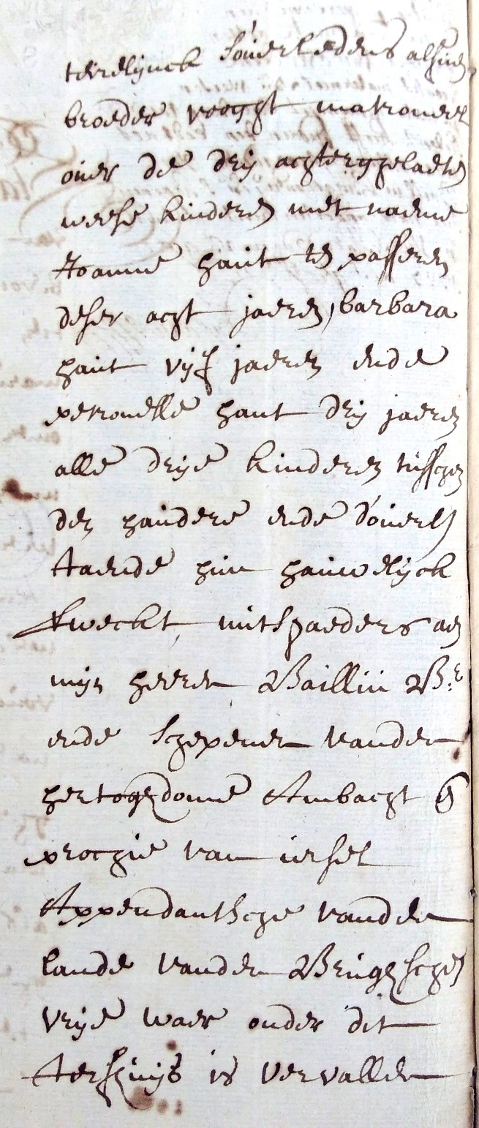
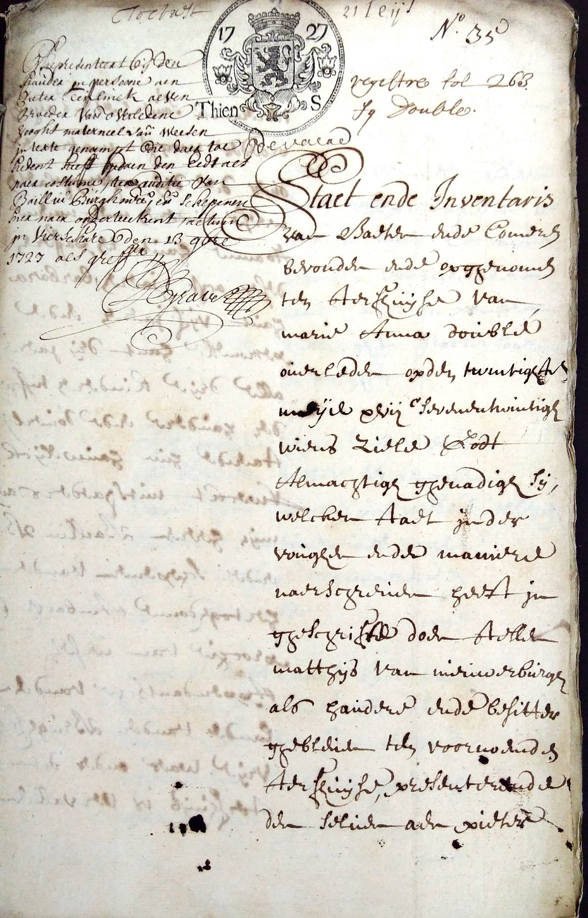
Staet van Goed
Marie Anna Doublé
20/05/1727 – 13/11/1763

Slide 19
Ryckaert Margarita (1666 - 1747) huwt driemaal
x Oostwinkel, 1686 TEERLINCK Franciscus
TEERLINCK Pieter (1687)
TEERLINCK Jan ( ? ? )
X Oostwinkel, 1692 DOUBLEE Joannes
DOBLÉ Joanna (1693)
DOBLÉ Maria Anna (1697)
DOBLÉ Adrianus (1699)
x Zomergem, 1703 MESTDAGH Petrus
MESTDAGH Petronilla (1705)
MESTDAGH Martina (1706)
MESTDAGH Franciscus (1708)

Slide 20
Gillis Johanna (1747) x (1746) Meire Joseph
Van Nieuwenbourgh Barbara (1722) x (1714) Gillis Judocus
Doblé Maria Anna (1697) x (1688) Van Nieuwenburgh Matthias
Ryckaert Margarita (1666) x (1662) Doublee Joannes
Bultinck Mauritia/Maurina (1629?) x (1628) Ryckaert Petrus

Slide 21
Mauritia overlijdt in 1682 en is dus ca. 53 jaar Geboren, waarschijnlijk in Oostwinkel,
rond 1628-1631.
Zomergem, Oostwinkel (Ronsele),
Ursel, Knesselare

